Slide 1
Развивающая предметно-пространственная среда ДОО
Муниципальное бюджетное дошкольное образовательное учреждение «Усть-Нерский детский сад общеразвивающего вида с приоритетным осуществлением деятельности по физическому развитию детей №36 «Березка»
Усть-Нера, 2022 год

Slide 2
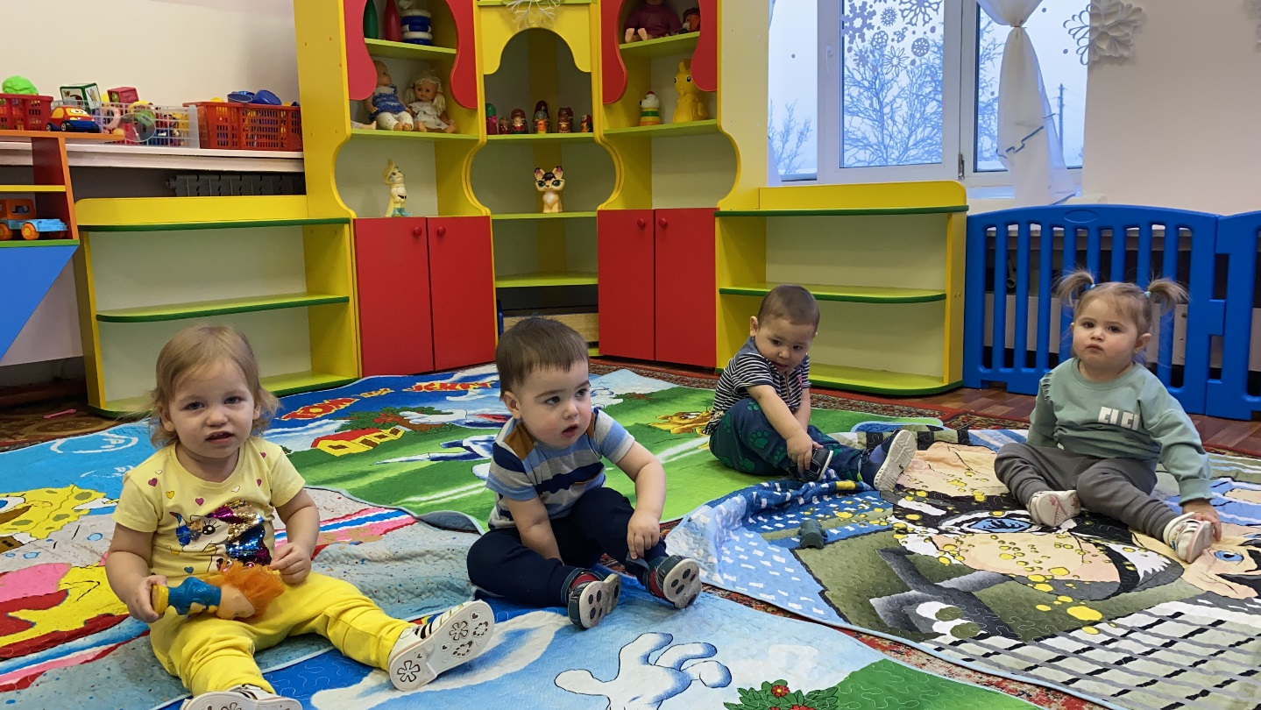
Развивающая предметно-пространственная среда
Младенческая смешанная группа (2 мес. – 1,5 лет)

Slide 3
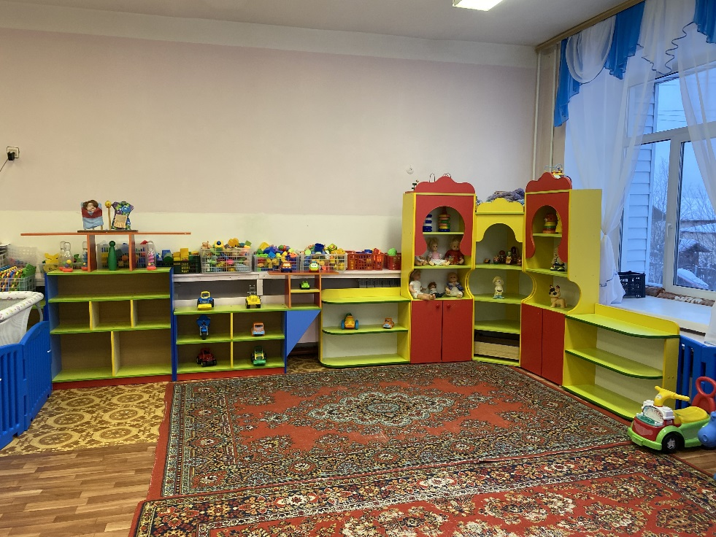
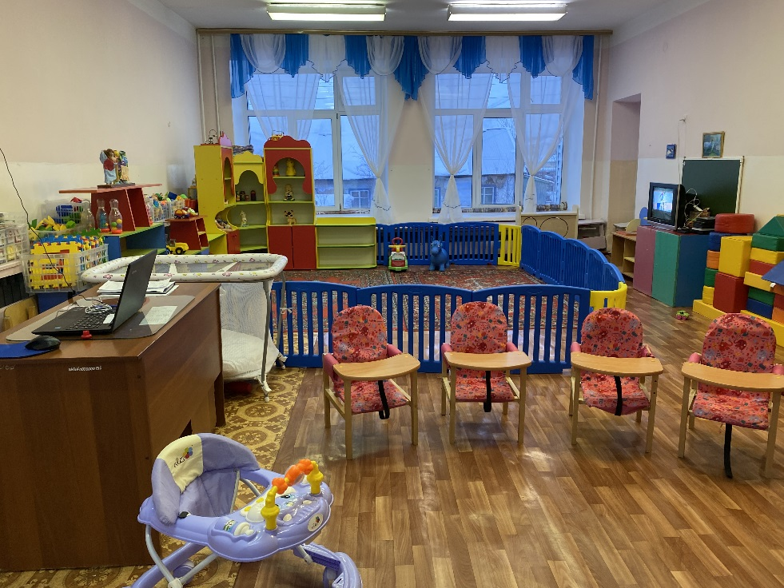
Во время обращения Владимира Владимировича Путина к Федеральному Собранию указом Президента РФ № 204 от 07.05.2018 «О национальных целях и стратегических задачах развития РФ на период до 2024 дано поручение о «…достижении к 2021 году стопроцентной доступности дошкольного образования для детей в возрасте от 2 месяцев до 3 лет». Открытие данных групп является поддержкой для семей, в том числе льготных категорий, в обеспечении их помощью в уходе за детьми раннего возраста, их воспитании и развитии, в возможности трудоустройства.
Администрация нашего ДОУ, изучив особенности условий для детей младенческого возраста в 2021 году открыла смешанную группу детей младенческого возраста общеразвивающей направленности.
На момент открытия группы основной возраст детей составил 7-8 месяцев.
Групповое помещение визуально разделено на 2 зоны: зона бодрствования детей и зона кормления. Каждая часть помещения оснащена всем необходимым оборудованием: манеж общий и индивидуальный, ходунки, современные развивающие игрушки, игровое оборудование для всестороннего развития ребенка, стулья- трансформеры и многое другое.

Slide 4
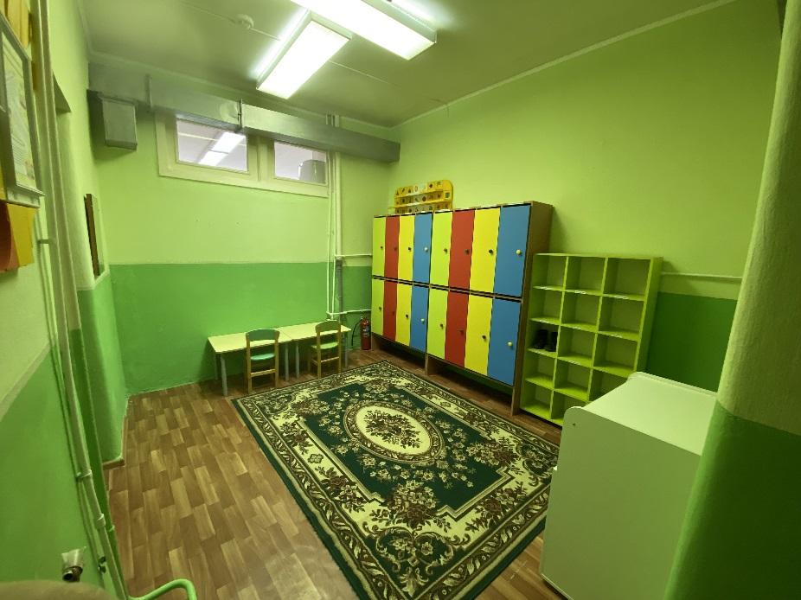
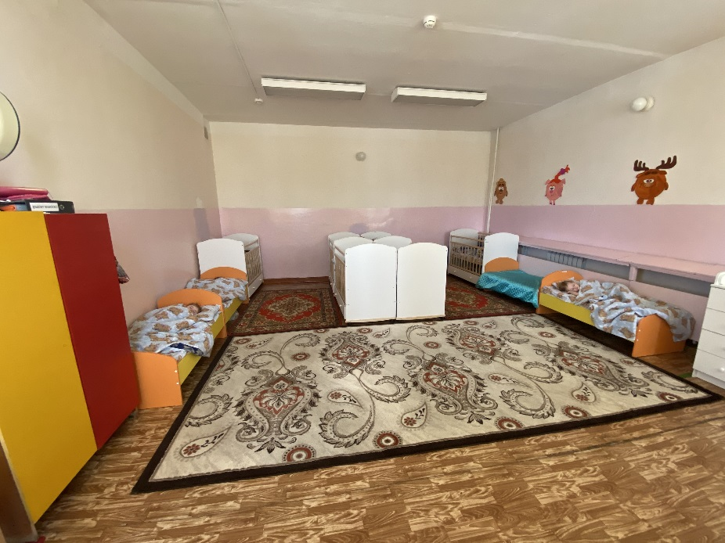
В приемной группы созданы все условия для удобства родителей и сотрудников: пеленальный комод, стулья, стол, индивидуальные шкафчики, ячейки для детской обуви, информация для родителей о меню, режиме дня, особенностях развития детей младенческого возраста.
В спальной комнате располагаются индивидуальные кроватки для детей разного возраста:
кроватки-люльки;
кроватки с бортиками для детей от 1 года.
В спальне расположен пеленальный комод, шкафчики для хранения пеленок, подгузников и других предметов гигиены малышей. Укладывая спать детей, учитываются индивидуальные особенности каждого ребенка (детей, нуждающихся в более длительном сне, укладывают первыми Особое внимание уделяется детям, недавно поступившим в группу

Slide 5
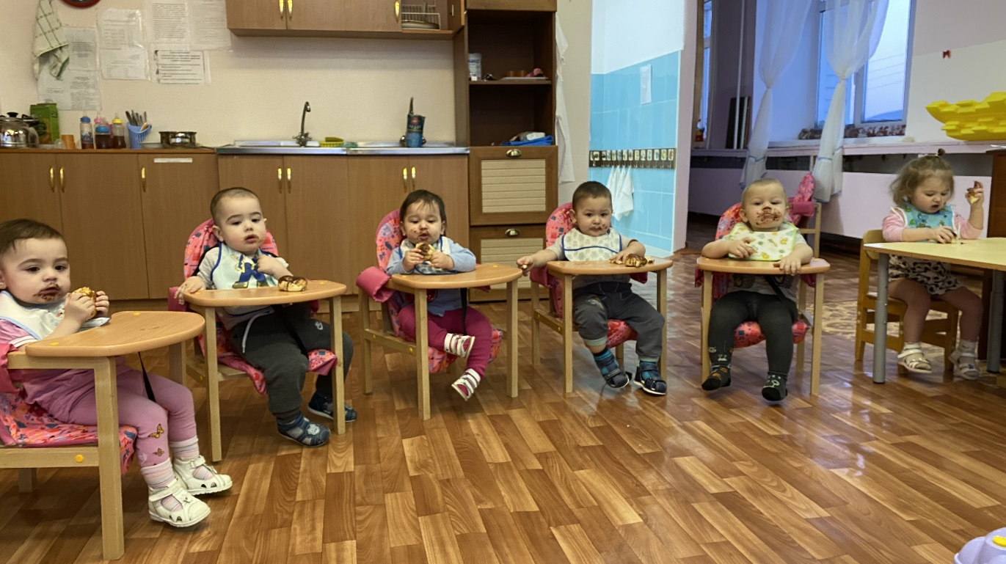
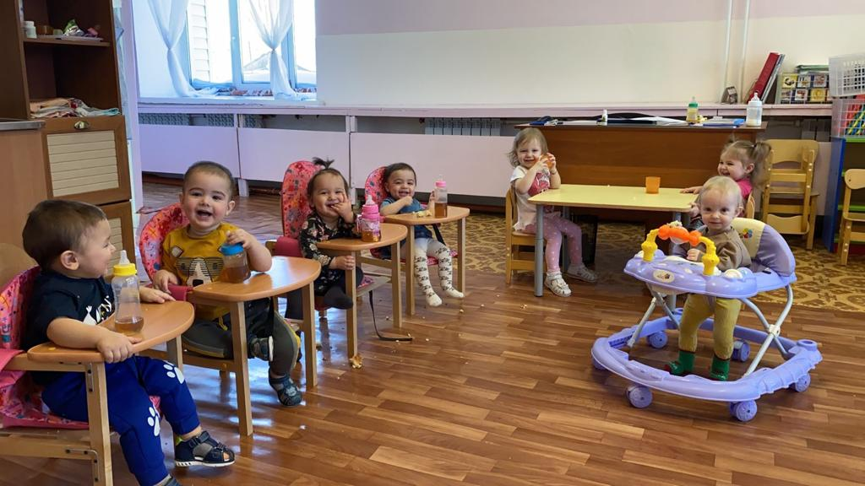
Для младенческой группы разрабатывается отдельное меню, которое соответствует СП 2.4.3648-20 «Санитарно-эпидемиологические требования к организациям воспитания и обучения, отдыха и оздоровления детей и молодежи» и способствует полноценному развитию детей младенческого возраста.
Кормление детей, так как они все самостоятельно сидят, осуществляется за высокими столами-трансформерами.
С 8 месяцев мы кормим одновременно двух сидящих за столом детей, давая им поочередно по 2-3 ложки пищи, приучаем доброжелательно относиться к сидящему рядом малышу, не мешать ему.

Slide 6
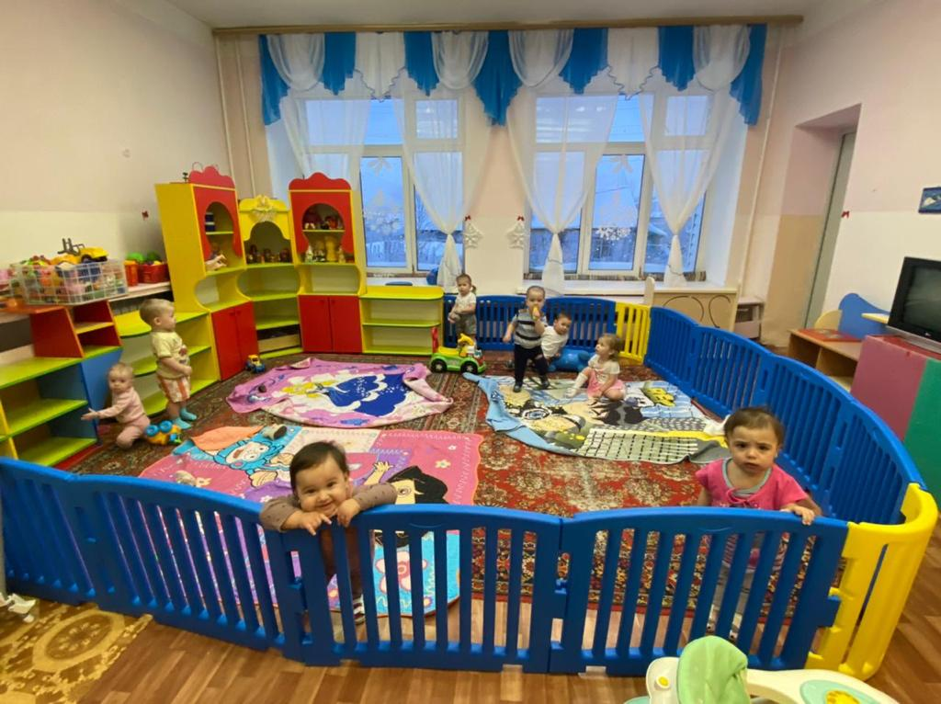
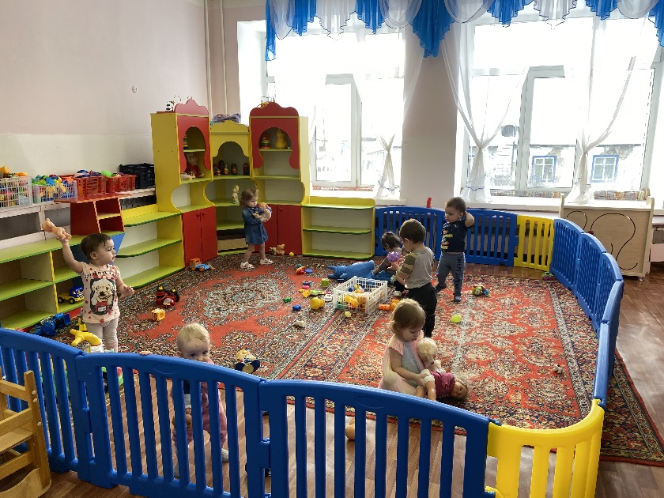
Мы поощряем активное обращение ребенка ко взрослому, а также умение самостоятельно занять себя, поддерживаем положительное эмоциональное состояние детей, предупреждаем появление отрицательных привычек. Предлагаем каждому ребенку разнообразные игрушки для освоения необходимых навыков. Для поддержания активности детей меняем виды деятельности. Организовываем места для игр с теми игрушками, которым дети отдают предпочтение.

Slide 7
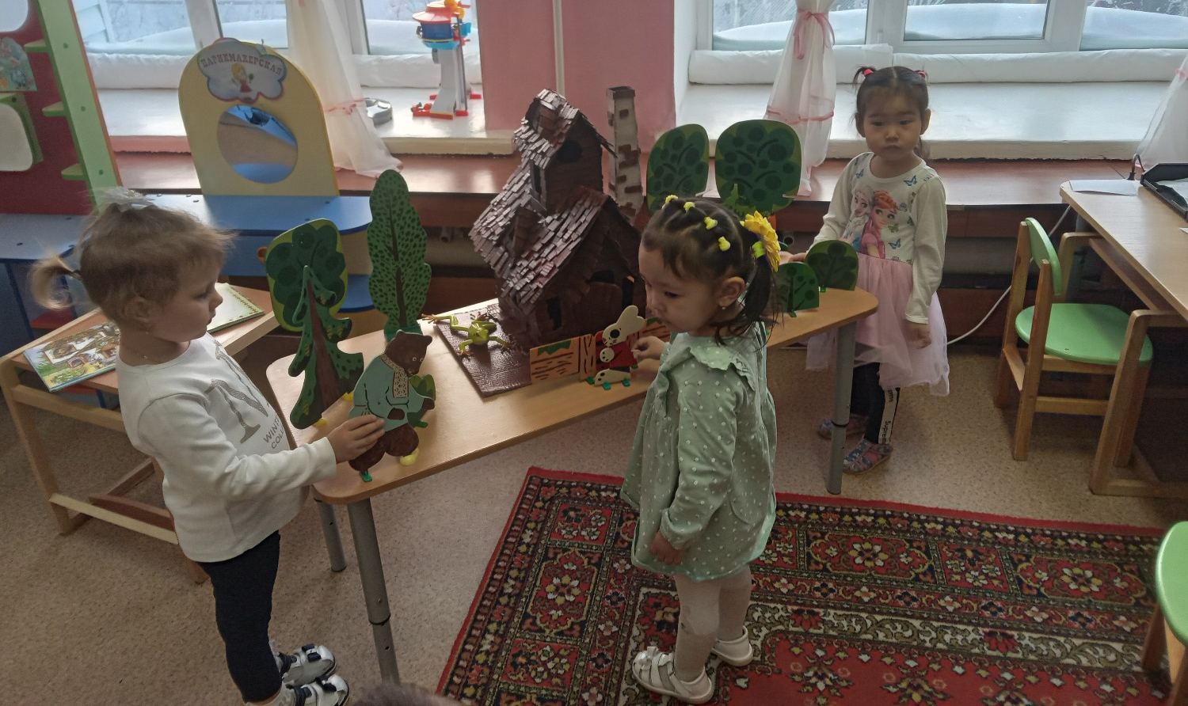
Развивающая предметно-пространственная среда
Группа раннего возраста (2-3 года)

Slide 8
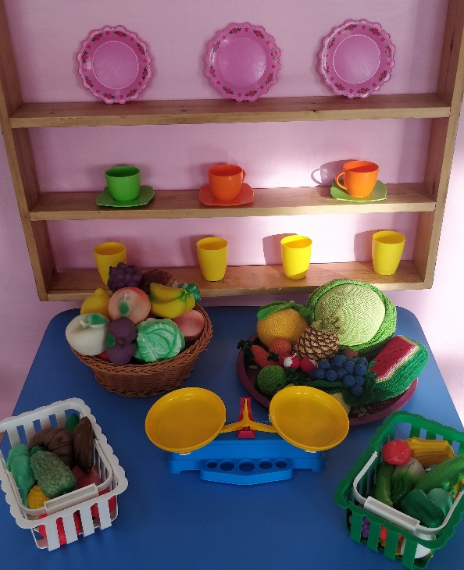
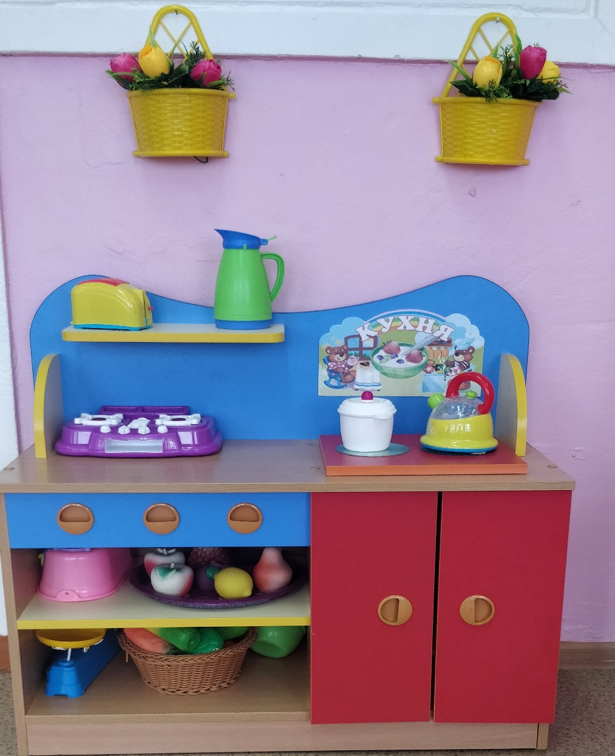
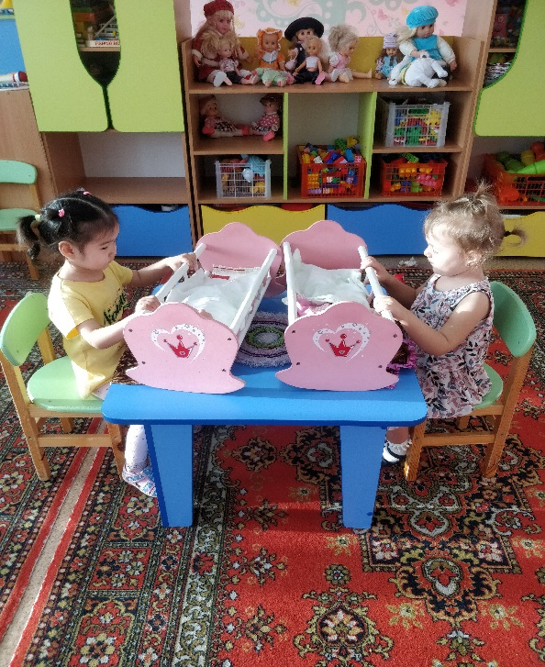
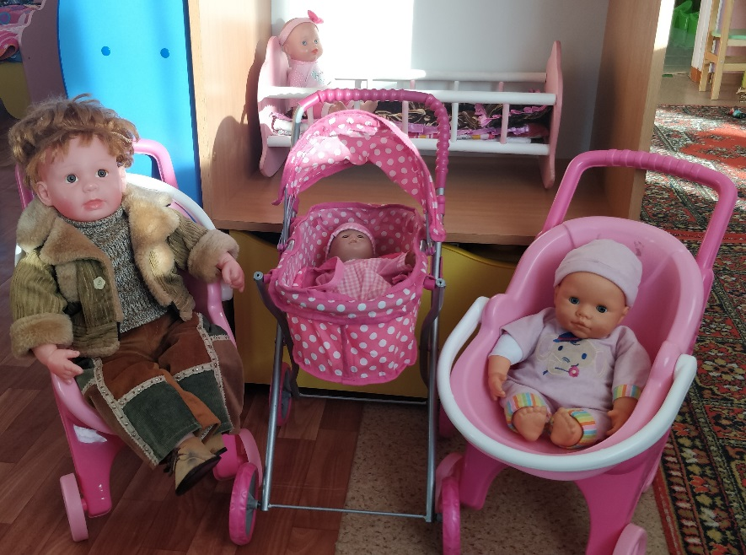
Социально-коммуникативное развитие
Центр сюжетно-ролевых игр
В уголке имеются игрушки для детей 2-3 лет довольно крупные и готовые к использованию.
Это атрибуты для сюжетно – ролевой игры «Семья»: кухонная плита, кукольная кроватка с "постельными принадлежностями"; диванчик, на котором могут сидеть куклы; набор столовой и чайной кукольной посуды.

Slide 9
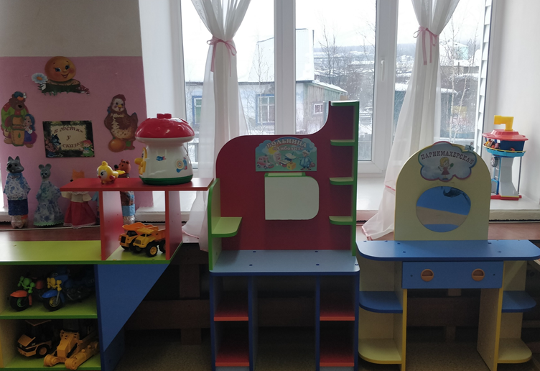
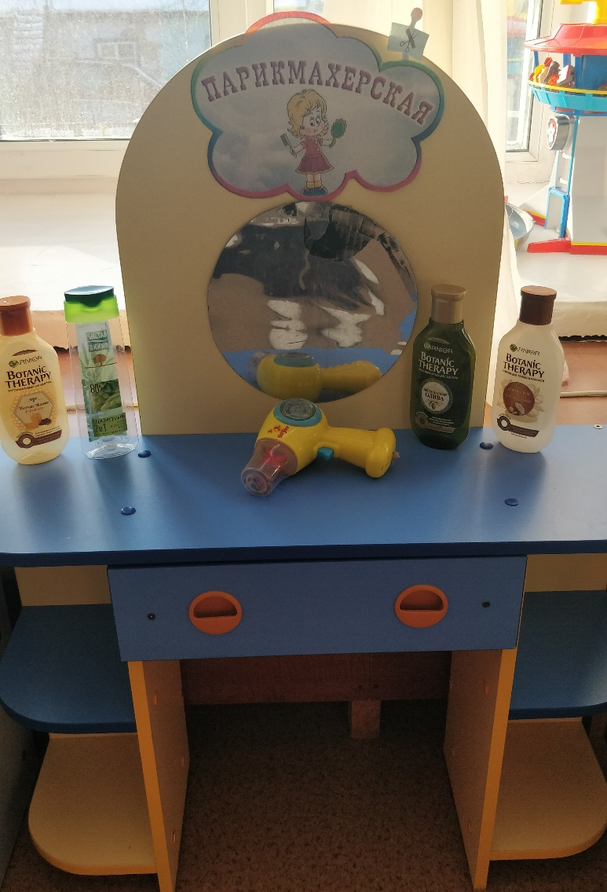
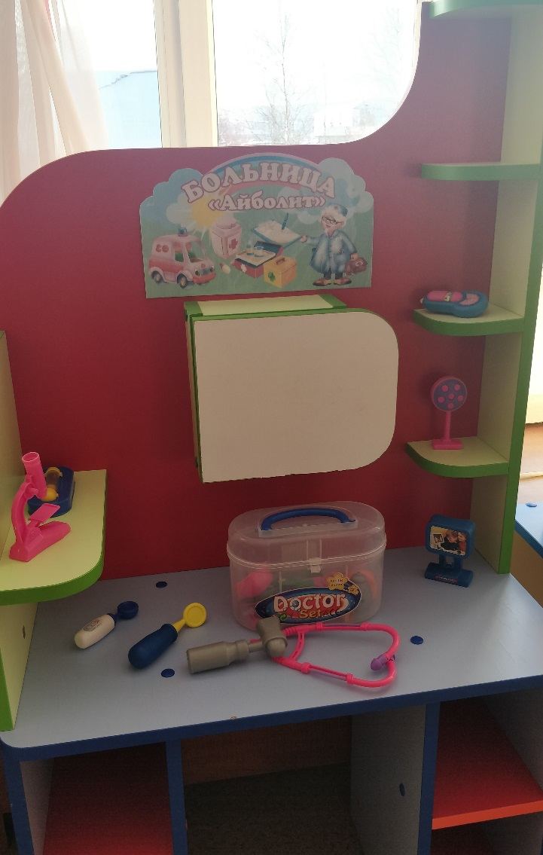
Социально-коммуникативное развитие
Центр сюжетно-ролевых игр
Атрибуты для сюжетно – ролевой игры «Больница»: аптечная стойка, медицинские предметы (шприц, термометр, пузырьки, вата, и др.).
Атрибуты для сюжетно-ролевой игры «Парикмахерская»: стойка с зеркалом, игрушечные принадлежности парикмахера – ножницы, фен, расческа, пузырьки шампуня.

Slide 10
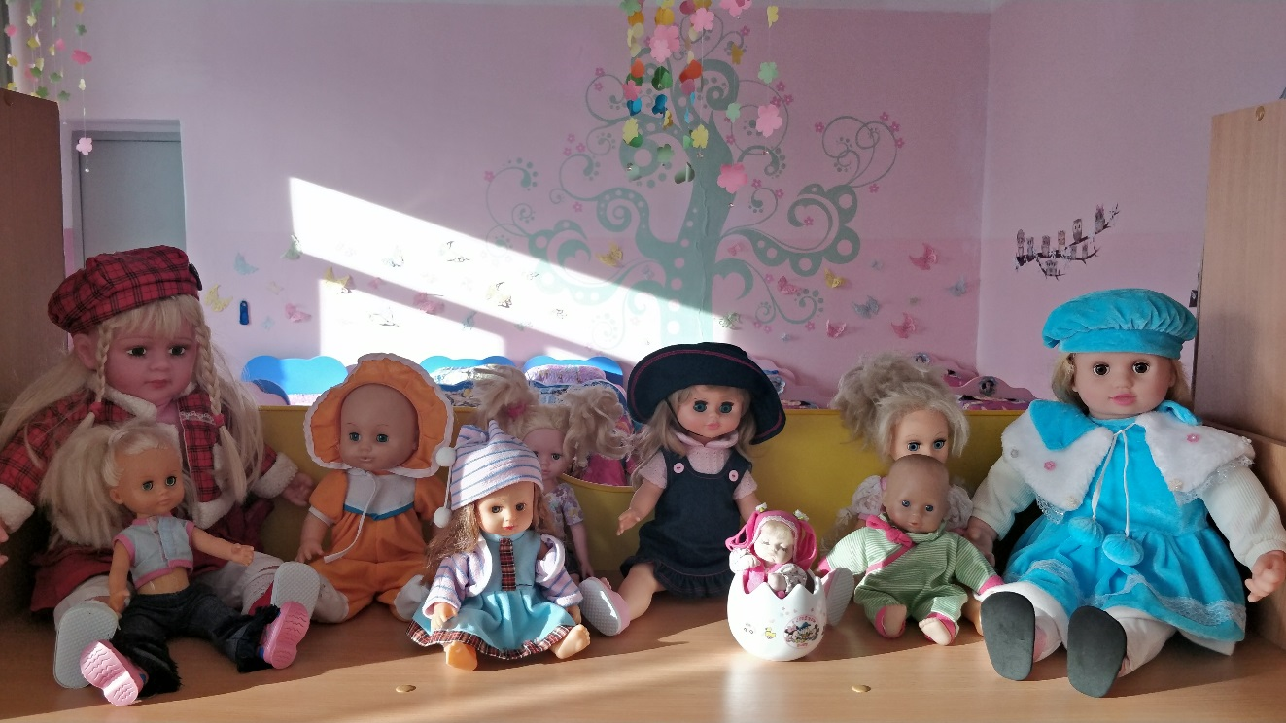
Социально-коммуникативное развитие
Центр сюжетно-ролевых игр
Игровые материалы для игры «Гараж» (машинки) размещаются в низких стеллажах, передвижных ящиках на колесиках, вдвигающихся в нижние открытые полки шкафов. Все материалы, находятся в поле зрения, и доступны детям.
В группе в наличии имеются куклы разного размера и изготовленные из разных материалов. Куклы размещаются на отдельном стеллаже, недалеко от сюжетно-ролевой игры «Семья».

Slide 11
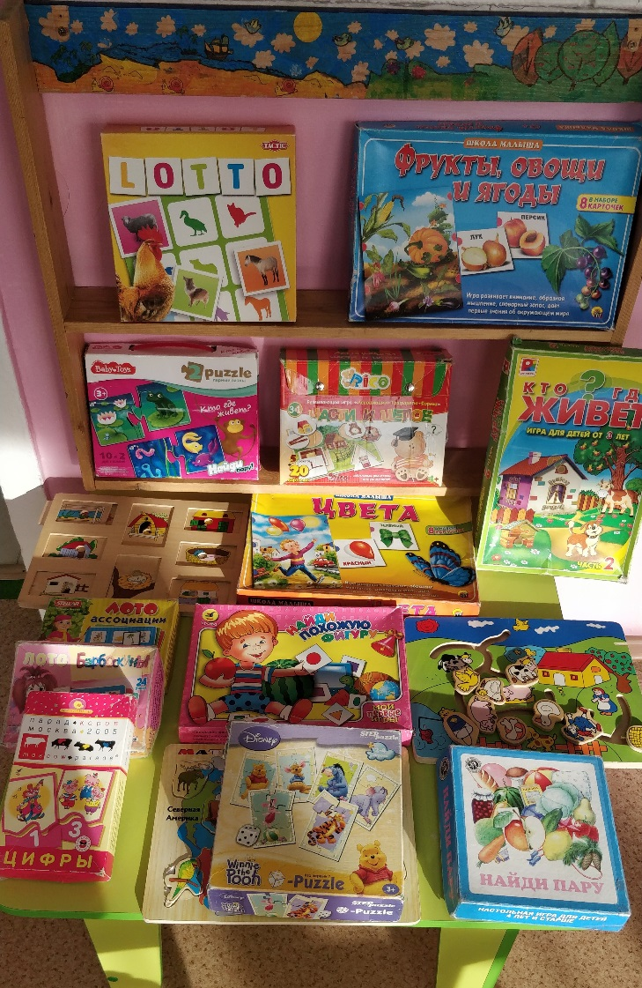
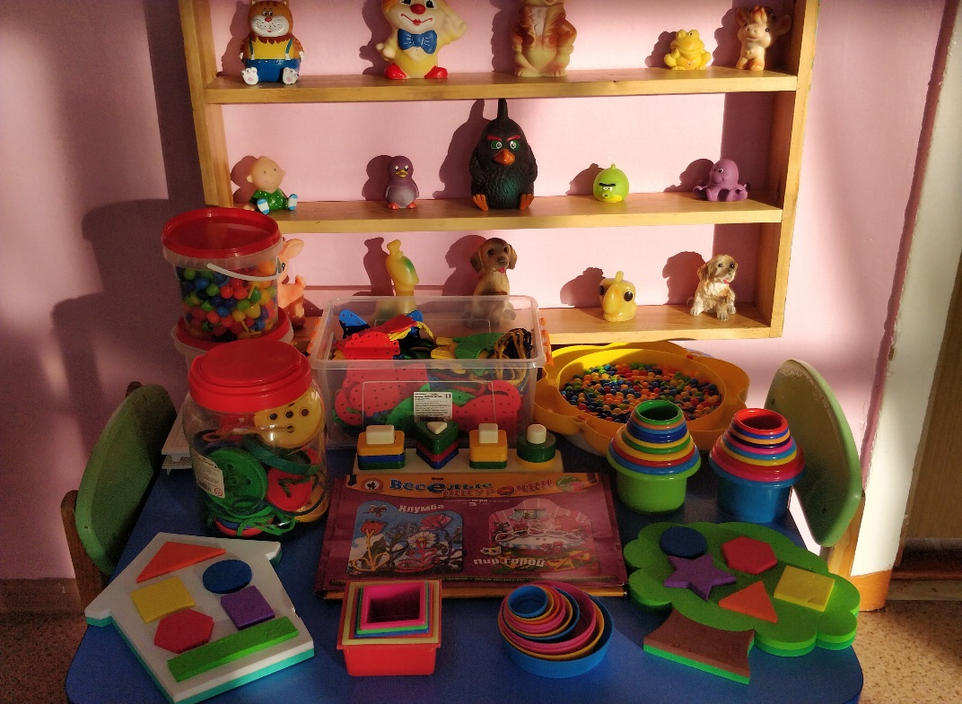
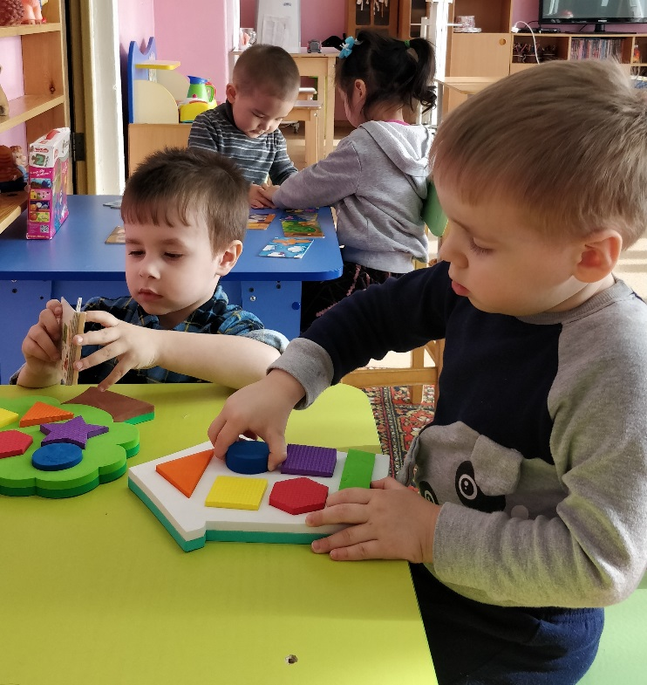
Познавательное развитие
Центр сенсорно-математического развития
Для детей в группе имеются предметы, относящиеся к типу образно-символических, позволяющие расширять круг представлений детей, развивать речь. Это наборы картинок с изображениями простых геометрических форм, бытовых предметов, животных, растений и плодов, разрезные (складные) кубики и картинки (из 2-4 элементов), парные картинки для сравнения, простые сюжетные картинки.

Slide 12
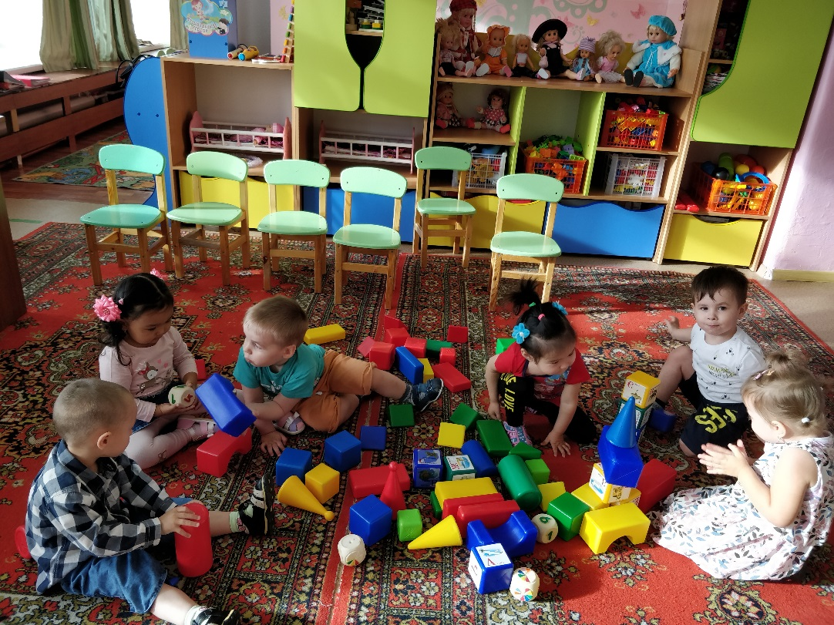
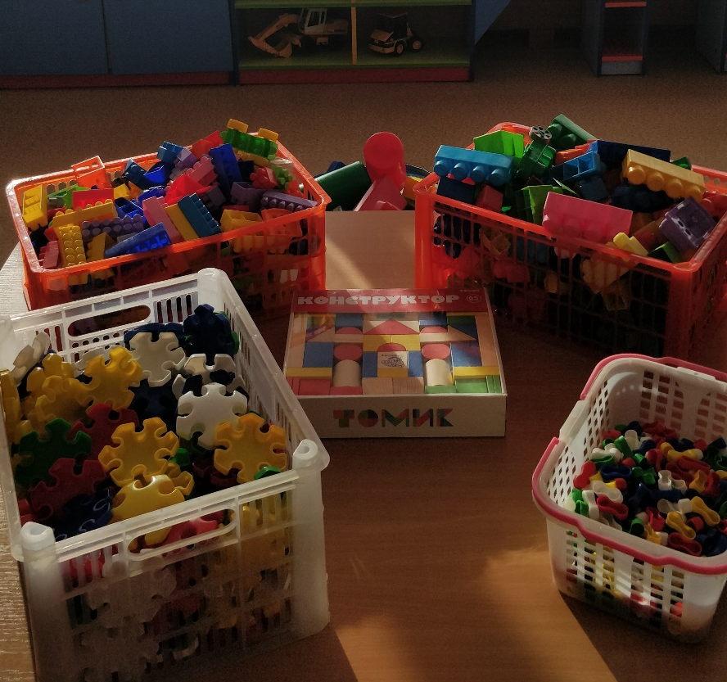
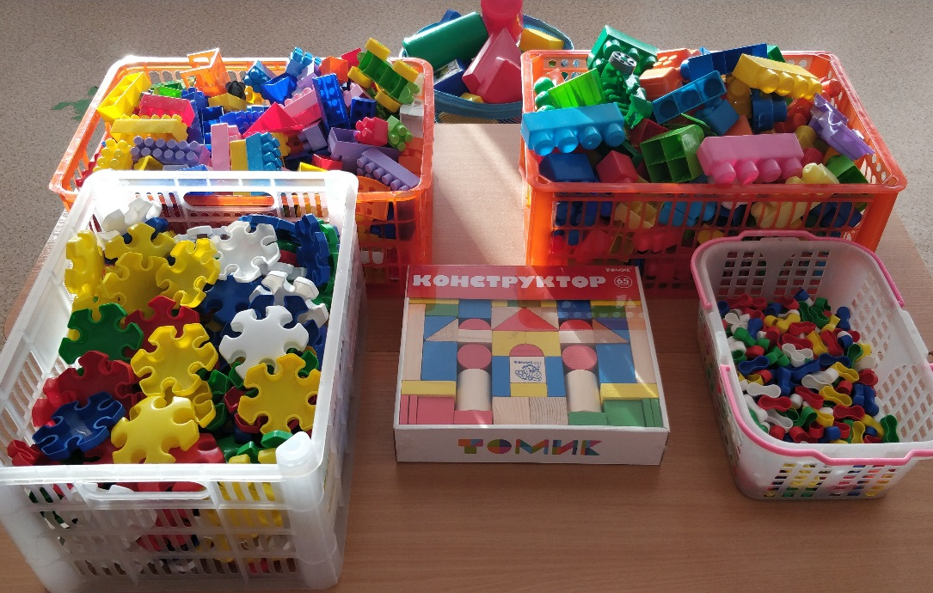
Познавательное развитие
Центр конструктивной деятельности
Весь строительный материал разложен по форме для того, чтобы дети могли быстро отбирать необходимые детали и при уборке упражняться в классификации их.
Мелкий строительный материал насыпан в корзины, ящики или коробки.
Конструкторы размещены в открытых коробках или небольших корзинках. Это позволяет детям конструировать как за столом, так и, на паласе.
В группе имеются:
- Конструкторы разных размеров и форм и материалов
- Мозаики разных форм и размеров

Slide 13
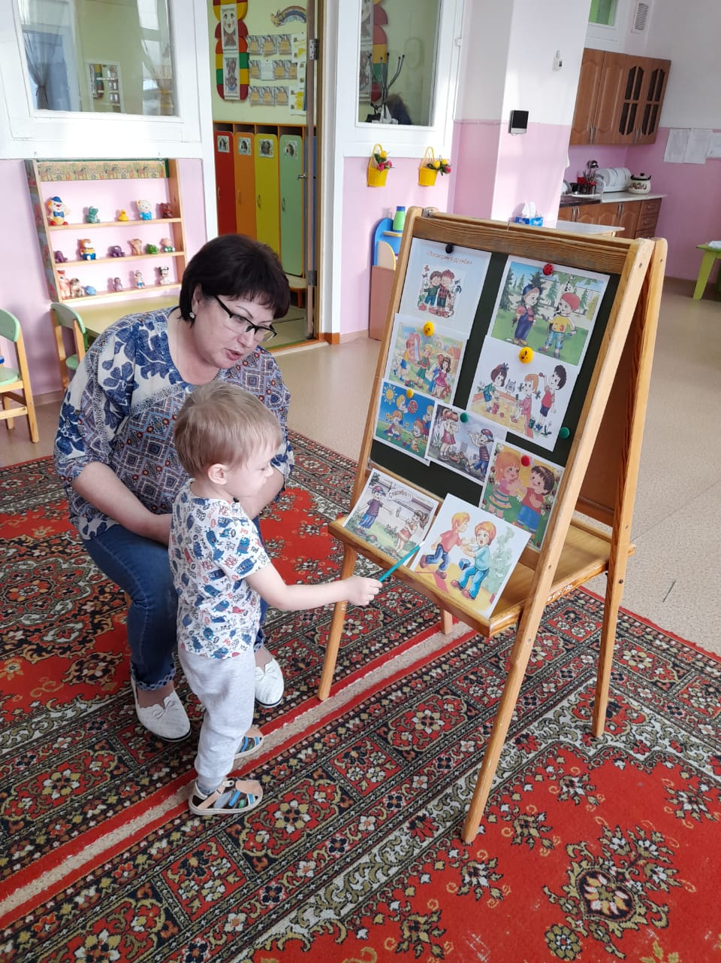
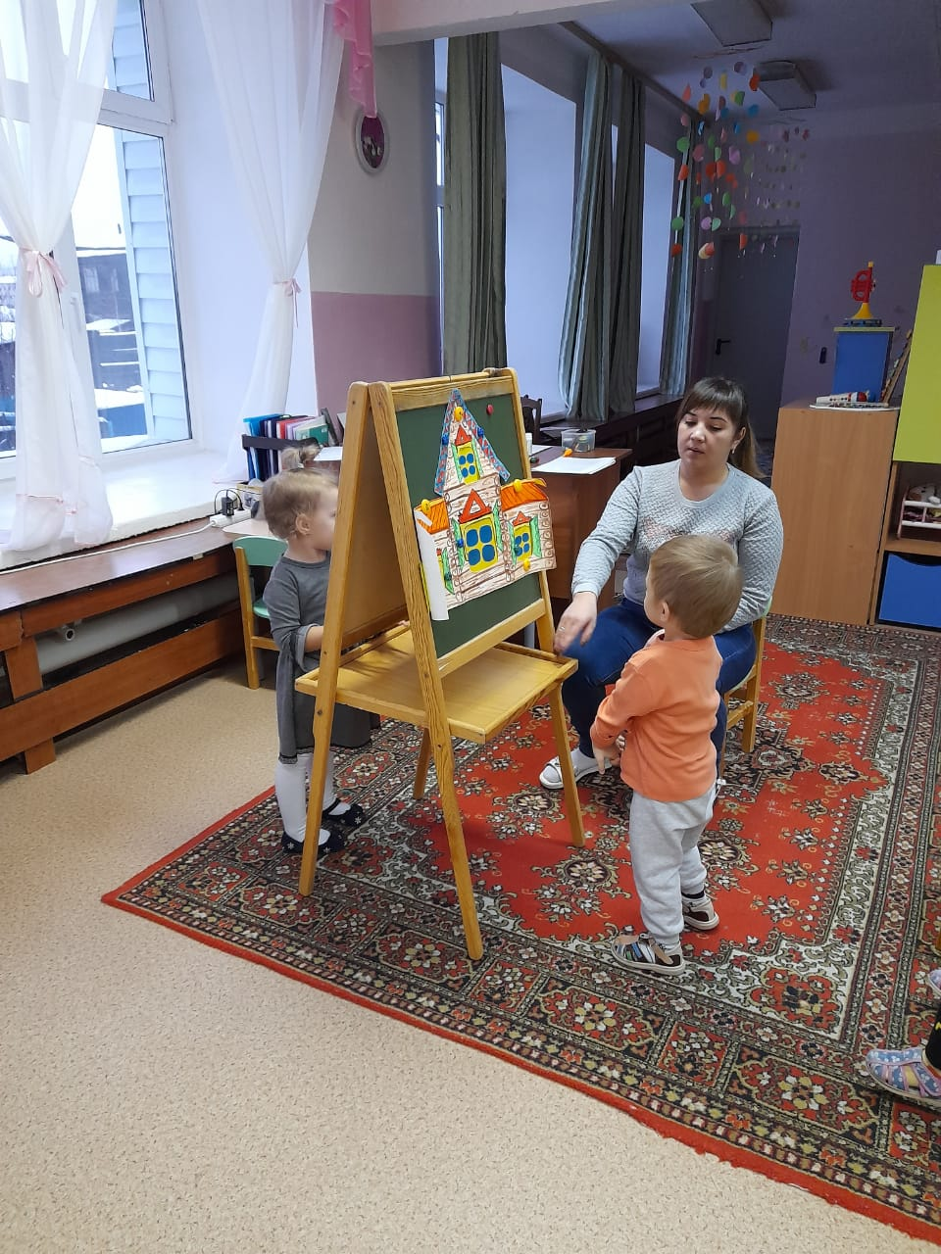
Речевое развитие
Центр речевого развития
В основу речевого уголка входит игровой и дидактический материал, направленный на развитие:
артикуляционной моторики;
пособия для развития мелкой моторики;
материал по звукоподражанию;
игры и пособия по автоматизации звуков;
игры по лексике и грамматике;
игры по развитию связной речи (серии сюжетных картинок; разные виды театра; чистоговорки, стихи, потешки, скороговорки).

Slide 14
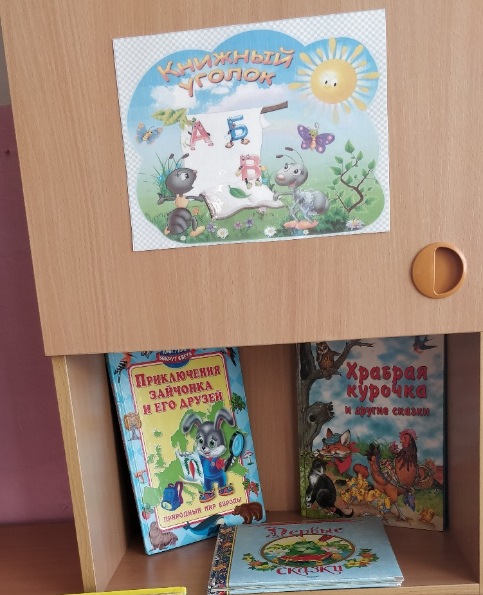
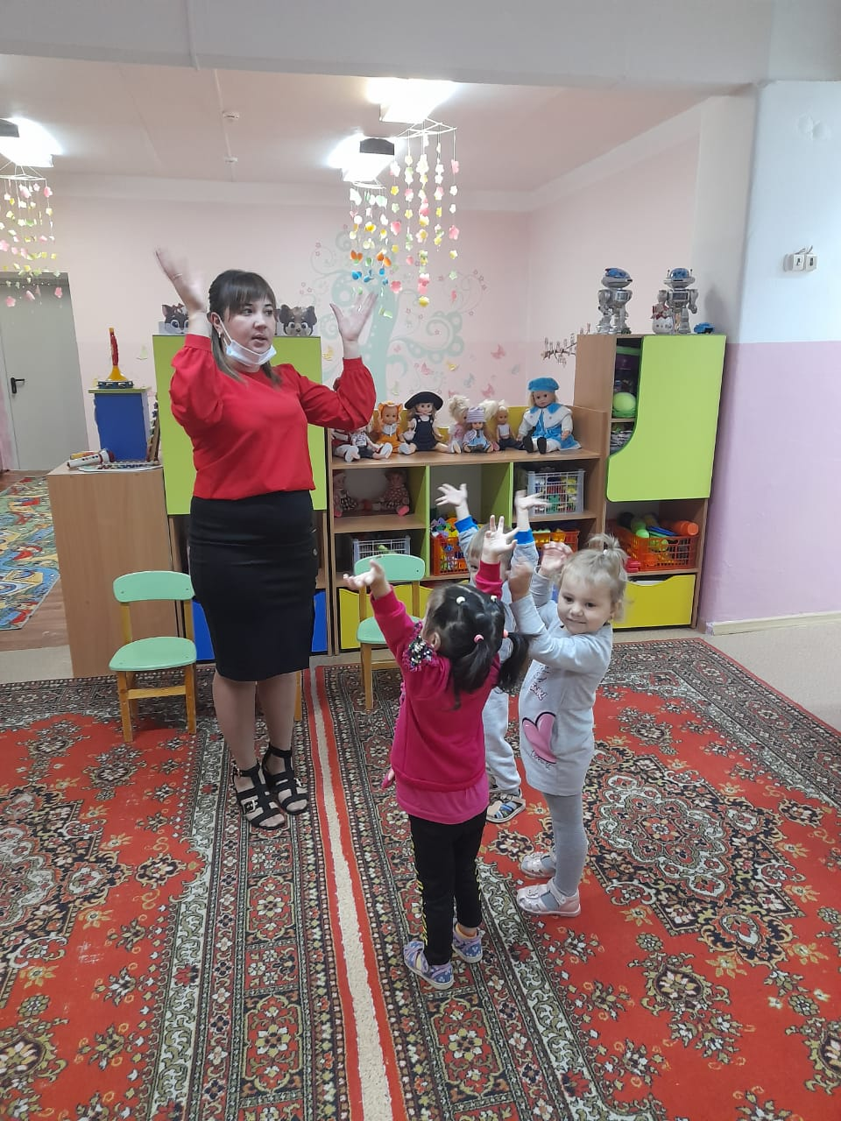
Речевое развитие
Центр «Книжкин дом»
В книжном уголке должно находиться немного книг – 3-4, но у воспитателя в запасе должны иметься дополнительные экземпляры этих же книг:
Книги с твердыми листами;
Книги с обычной листовой структурой;
Эстампы на темы русских народных сказок.
Сюжетные картинки по сказкам, программным произведениям.
Неотъемлемой частью литературного уголка являются аудиокниги. Прослушивание сказки помогает развить фантазию и воображение.

Slide 15
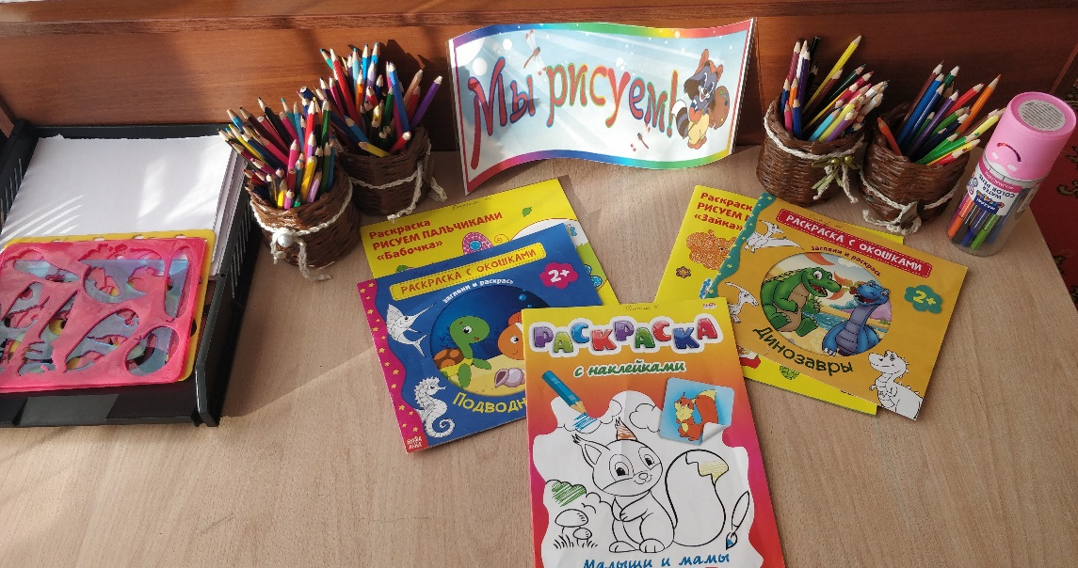
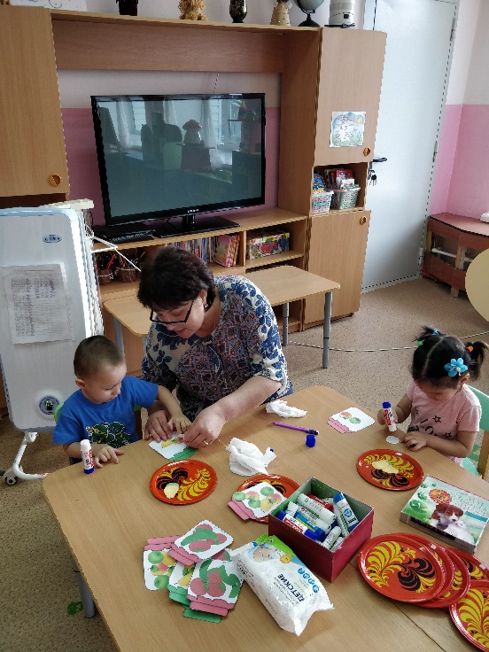
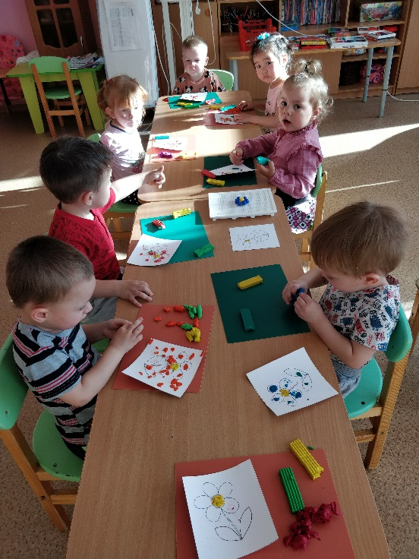
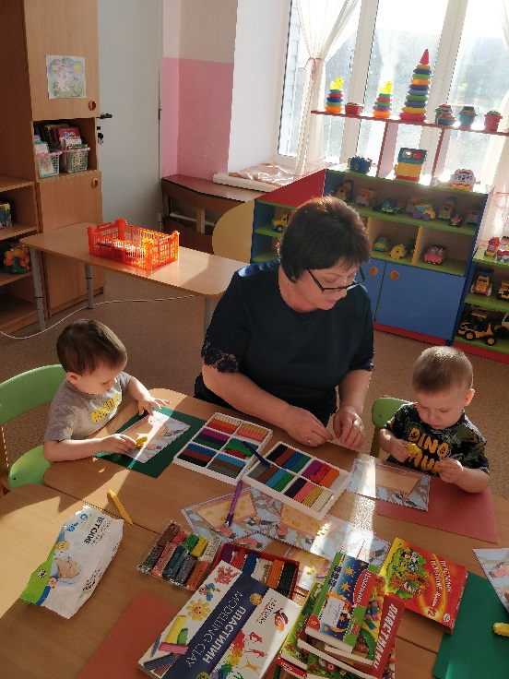
Художественно-эстетическое развитие
Центр продуктивной деятельности
К продуктивным видам детской деятельности относятся рисование, лепка, аппликация. Для того чтобы каждый ребенок в возрасте с 3 до 4 лет смог сделать этот очень важный шаг в своем развитии, в нашей группе имеются соответствующие материалы и оборудование:
Наборы цветных карандашей (6 цветов)
Восковые мелки (6 цветов)
Гуашь
Пластилин (6 цветов)
Круглые кисти
Емкости для промывания ворса кисти от краски
Салфетки из ткани, хорошо впитывающей воду
Клеёнки для аппликации
Бумага для рисования
Доски для лепки
Салфетки из ткани
Розетки для клея
Подносы для форм и обрезков бумаги

Slide 16
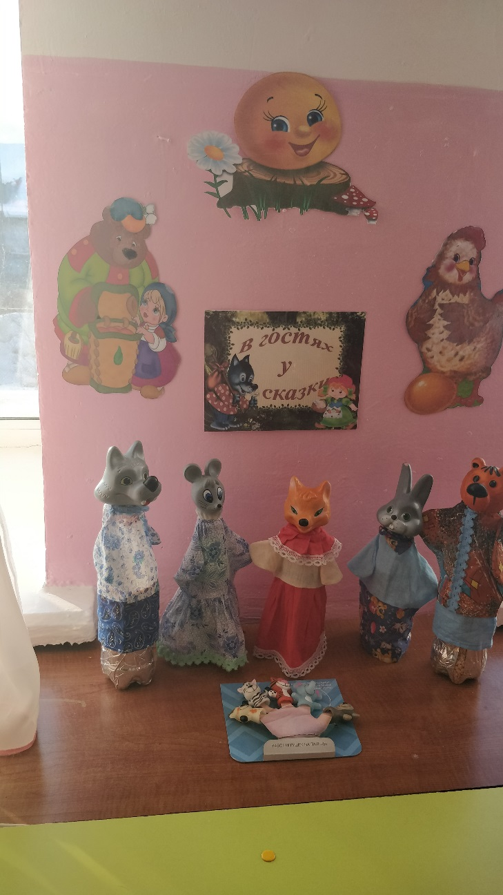
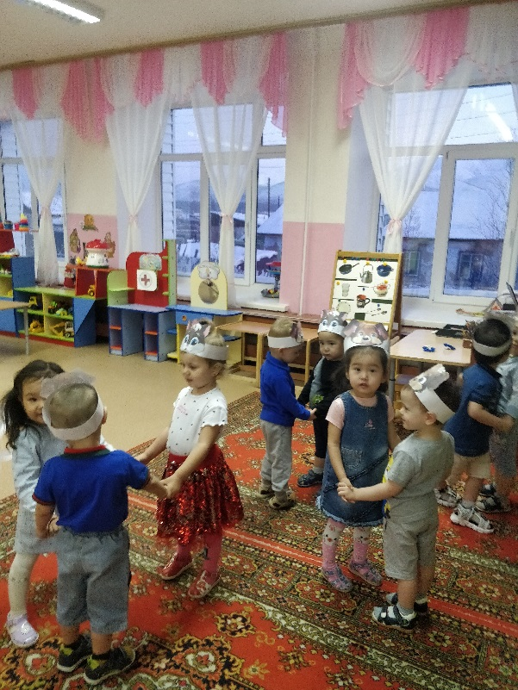
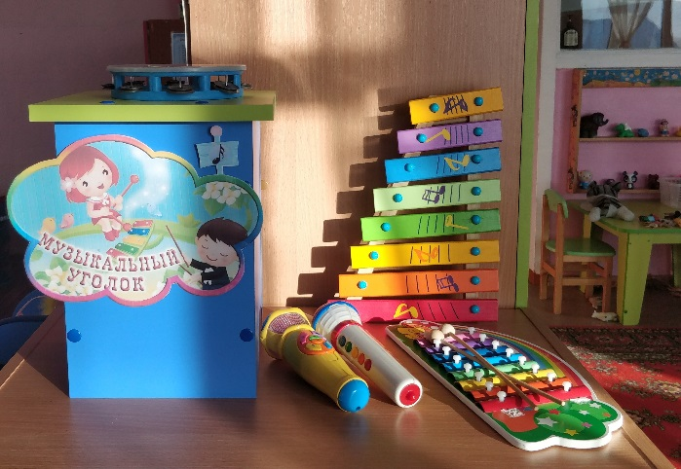
Художественно-эстетическое развитие
Центр театрализованной деятельности
Уголок театрализации — это часть развивающей среды в оснащении группы, призванная сплотить ребят общей игровой деятельностью, в которой они смогли бы продемонстрировать все грани своего характера, возможно, ещё не известные им самим. В театральный уголок включаются:
игрушки для театра теней, пальчикового, бибабо, куклы
на прищепках, фетровые персонажи для фланелеграфа;
ширма (в детских садах обычно используется
универсальная ширма, которая выступает и декорацией-фоном, и занавесом);
маски;
костюмы.

Slide 17
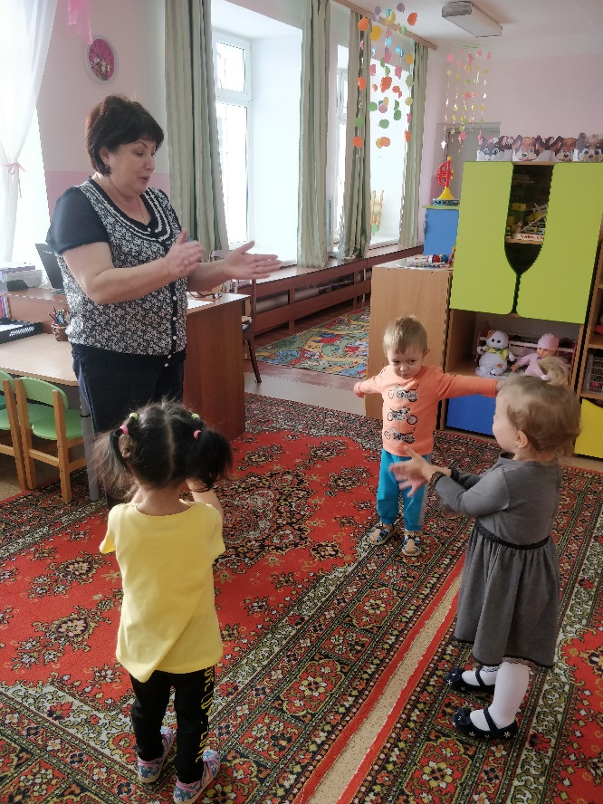
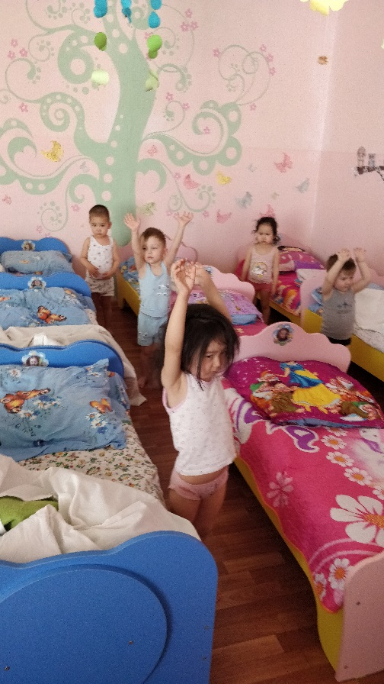
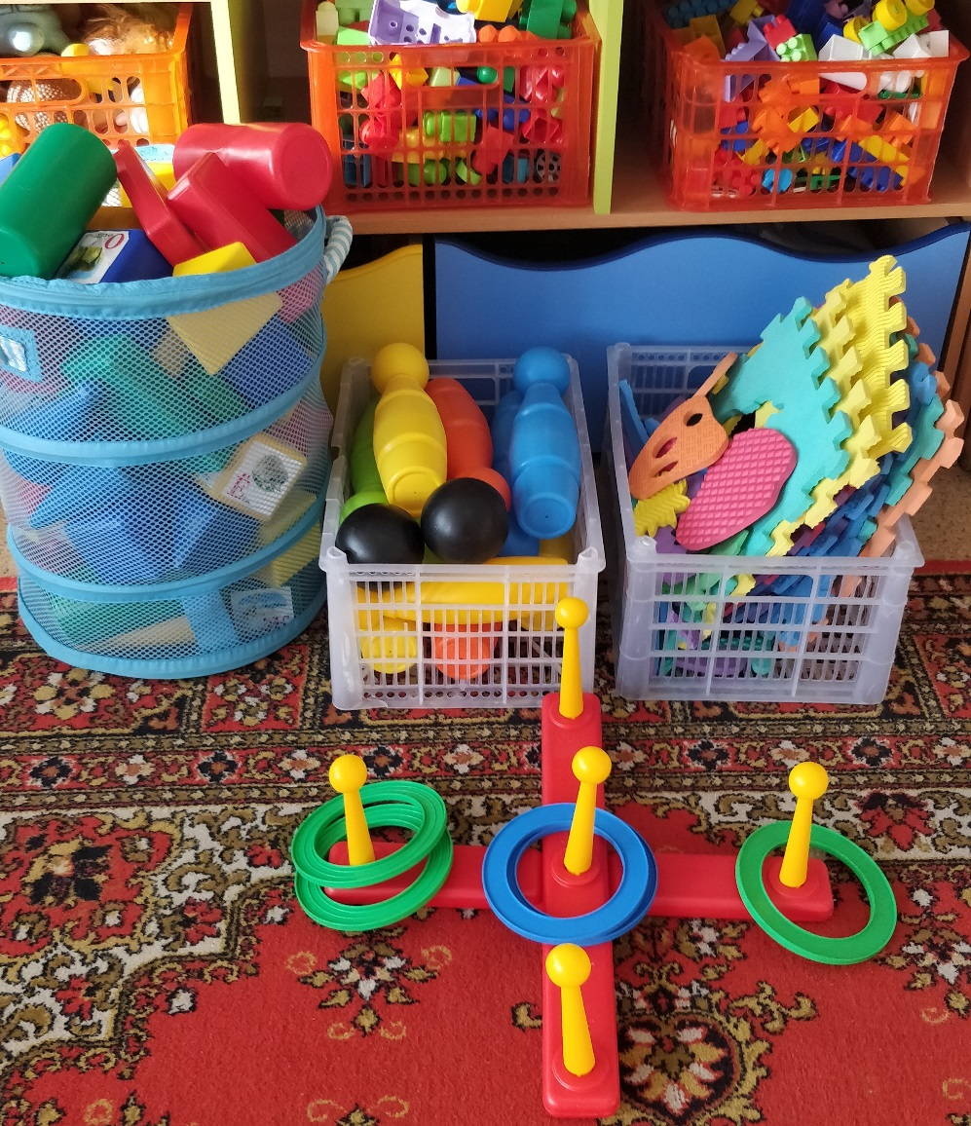
Физическое развитие
Центр физического развития
В групповой комнате все спортивные пособия доступны детям, размещены таким образом, чтобы они способствовали проявлению двигательной активности детей.
Спортивные пособия:
- Мячи большие, средние, маленькие
- Флажки
- Гимнастические мячи
- Кольцебросы
- Мешочки для метания
- Кегли

